Slide 1
Мастер-класс
«Использование игрового набора
«Дары Фрёбеля»
в образовательной деятельности по математическому развитию дошкольников»

Slide 2
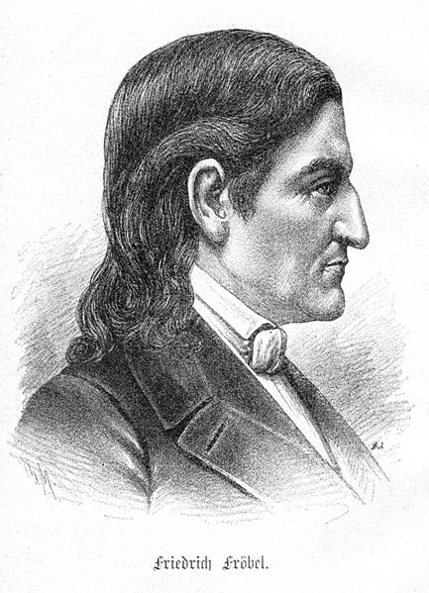
Фридрих Вильгельм Август Фрёбель - немецкий педагог. Известен как создатель первого детского сада. Именно Ф. Фребель придумал поэтическое название «детский сад». В понятие «детский сад» он вложил понимание ребенка как цветка, который надо заботливо выращивать.
21.04.1782 – 21.06.1852

Slide 3
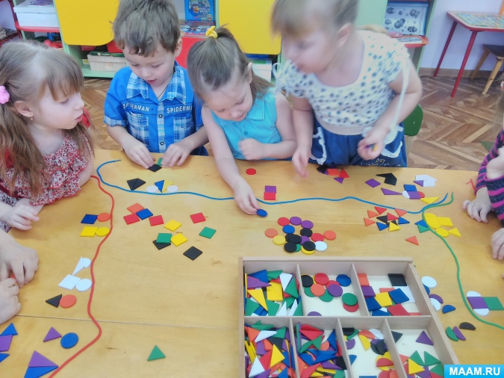
Ведущее место в своей системе Фребель отдал игре: специально созданной обучающей игре и игрушке. Он писал: «Игра есть высшая ступень детского развития, развития человека этого периода… игра - самое чистое и самое духовное проявление человека на этой ступени…Игра является прообразом всей человеческой жизни».

Slide 4
Первый дар Фребеля представляет собой набор цветных мячиков различных цветов: красный, оранжевый, желтый, зеленый, синий, фиолетовый (т. е. цвета радуги) и белый. С помощью мячиков, подвешенных на нитке, можно изучать цвет предметов, понимание формы, различные направления движения (начиная с самого раннего возраста).

Slide 5
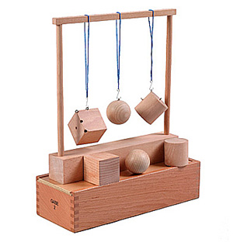
Второй дар Фребеля включает в себя набор из шара, цилиндра и кубика. С их помощью начинается знакомство с формами и свойствами предметов; развитие исследовательских навыков. Шар символ движения, куб символ покоя, в то время как цилиндр совмещает свойства обоих предметов.

Slide 6
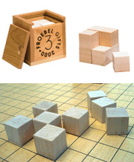
Третий дар Фрёбеля - куб, разделенный на 8 деревянных кубиков. Используя их, у детей складывается понимание целого и частей, симметрии; развиваются творческие способности и координация.

Slide 7
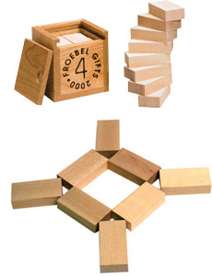
Четвертый дар Фрёбеля – куб, разделенный на 8 деревянных пластин. В процессе игр с ними у детей развивается понимание взаимоотношений между различными частями целого; пространственное мышление, зрительно-моторная координация, развиваются конструктивные, строительныхе способности.

Slide 8
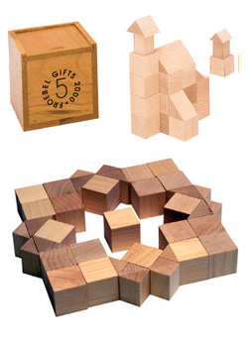
Пятый дар — кубик, разделенный на двадцать семь маленьких кубиков, причем девять из них разделены на более мелкие части (мелкие кубики и призмы). Это позволяет знакомить с понятиями квадрат и треугольник; с объемными формами (куб и треугольная призма);

Slide 9
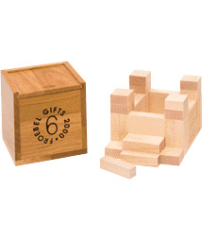
Шестой дар — кубик, также разделенный на двадцать семь кубиков, многие из которых тоже разделены на части: на плитки, по диагонали и т. д. Эти фигуры использовались как конструктор для построек детей. Так дошкольники знакомились с геометрическими формами, получали представление о целом и его частях. Последние два дара Фребеля дают возможность делать самые разнообразные постройки в строительных играх детей.

Slide 10
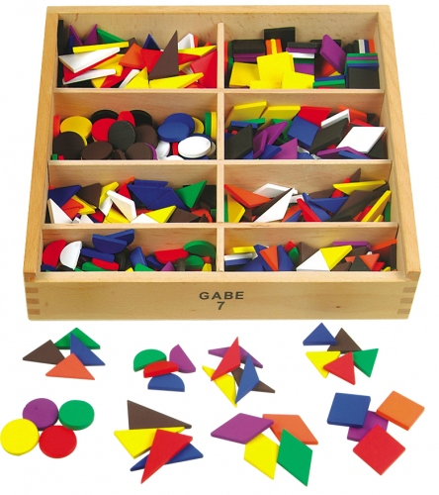
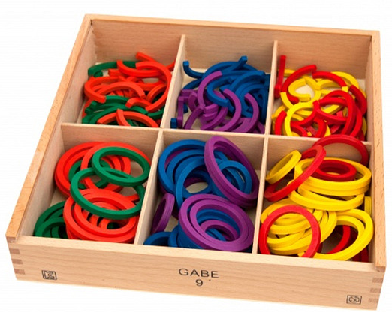
Помимо этих 6 даров, Фрёбель предлагал другие разнообразные игры, в частности: с цветными плоскими геометрическими фигурами, цветными палочками и кольцами и полукольцами.

Slide 11
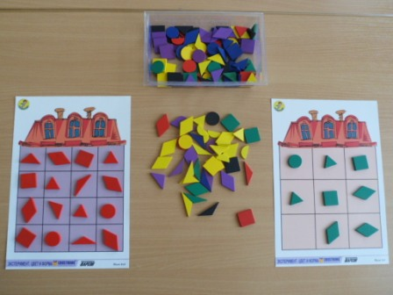
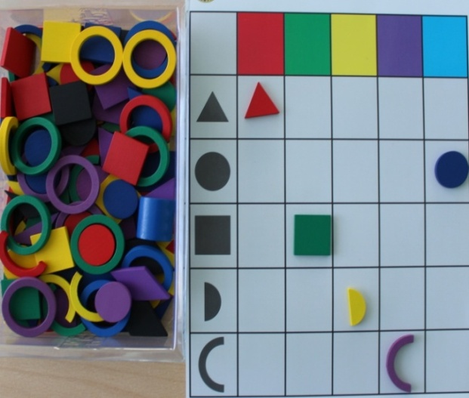
Игровой набор «Цвет и форма» Игра «Засели домик». Цель игры: уточнить умение называть и различать геометрические фигуры, умение их сравнивать и классифицировать, формировать понятие «множество», развивать логическое мышление, внимание.
Игра «Лото» Цель: уточнить умение называть и различать геометрические фигуры по форме и цвету, классифицировать предметы по одному или двум признакам, развивать логическое мышление, внимание, восприятие.

Slide 12
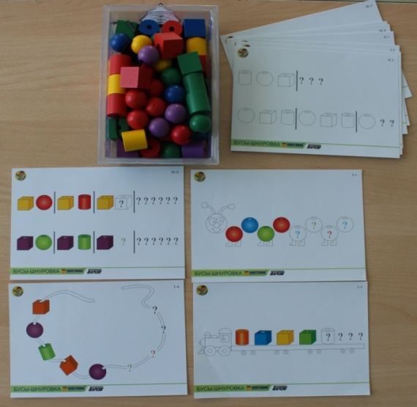
игровой набор «Бусы – шнуровка». Игра «Забывчивый художник» (для детей 3-4, 4-5 лет) Цель: уточнить форму предметов, их количество, закрепить счет предметов, развивать внимание, мышление, восприятие.
Игра «Последовательность»
для детей от 5-ти лет.
Цель: закрепить умение называть и различать геометрические формы, развивать умение классифицировать, сортировать предметы, развивать логическое мышление, внимание, восприятие, мелкую моторику рук.

Slide 13
Игровые пособия «Дары Фребеля» позволяют построить образовательный процесс в соответствии с ФГОС ДО. Использование данных пособий дают возможность решать различные педагогические задачи в игровой форме, наиболее доступной для дошкольников.

